Slide 1


目录
Contents
01
行业背景
02
产品方案
03
核心优势
04
应用案例

Slide 2

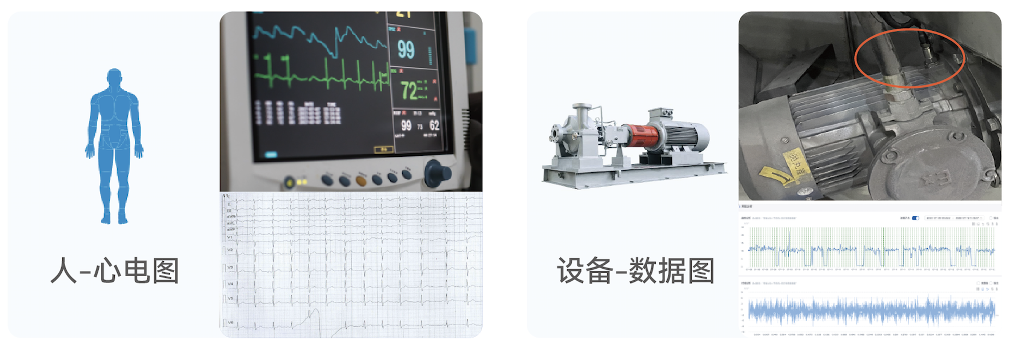

什么是预测性维护
设备预测性维护是指通过识别和抓取目标设备运行中的相关信息进行数据分析，确定故障性质、部位和起因，准确预测设备故障的程度和趋势的系统。

Slide 3
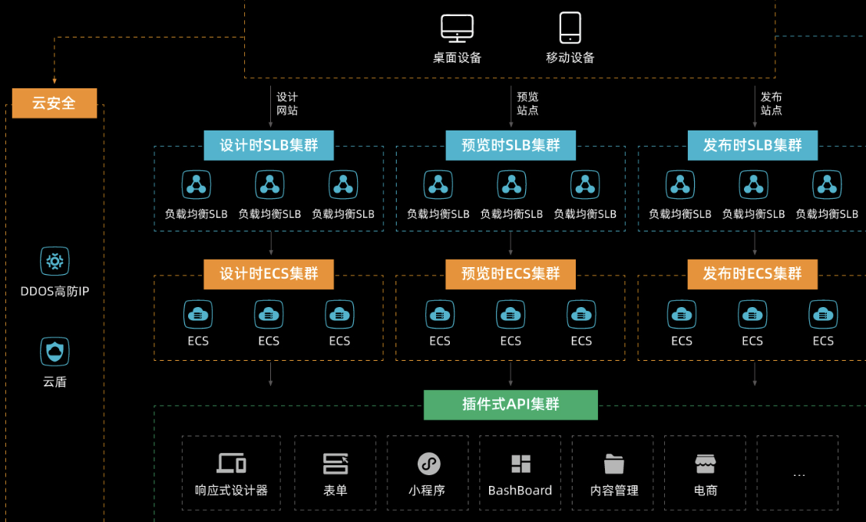

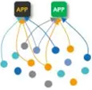


预测性维护的技术原理
预测性维护的核心是在工业技术原理、行业知识、研发工具规则化、规模化、软件化基础上形成的数字化模型。
从哪来？
怎么建？
是什么？
怎么样？
怎么用？
物理设备
零件模板
故障诊断
性能优化
远程运维
代码化编程
参数化编程
图形化编程
状态感知
实时分析
机理模型(“因果关系”)
科学决策
精确执行
理论模型集
逻辑模型集
部件模型集
描述
诊断
预测
决策
流程逻辑
生产运营管理
产品质量管理
排产优化管理
生产效能管理
流体力学模型
热力学模型
空气动力学模型
…
逻辑框架
流程步骤
管理时序
…
整体架构
仿真模型集
故障模型集
工艺模型集
研发工具
设计模型
工程模型
仿真模型
大数据分析模型(“相关关系”)
数据分析
机器学习
控制结构
c c++ c#
生产工艺
工艺配方
工艺过程
工艺参数
SVM 贝叶斯
K-紧邻 遗传算法
K-均值 梯度下降
神经网络
自适应/
鲁棒/模糊
微服务架构
执行

Slide 4
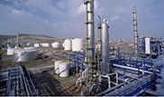

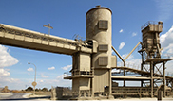

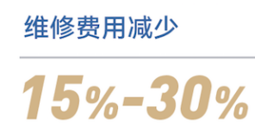
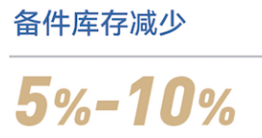
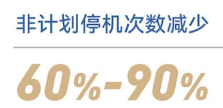
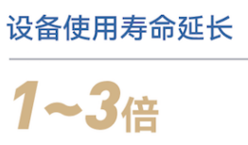
预测性维护的价值
石油化工
钢铁冶炼
行业痛点
生产流程化行业，设备运行连续性要求高，设备故障停机，造成巨大的生产损失；
设备数量众多，全面巡检困难；
存在高温、高空、高危场景，问题难以及时发现，存在影响安全因素；
以定期大修及经验式抢修为主，维修效率和维修成本需要优化；
设备运维管理靠老员工经验，难以沉淀企业的设备维保知识。
水泥行业
火电行业
库存量大：购买设备的同时需要购买大量备件；
维修工期长：无法精准了解设备状态，维修工期长；
依靠经验：主要依靠现场分析，专家耗时耗力，根因分析难。
数字化模式
降低库存：基于设备劣化趋势，由设备制造企业和运维服务企业提供即时备件服务，降低备件库存；
缩短维修工期：设备状态精准预测，合理安排生产和人工，缩短检修周期；
减少计划外停机：减少停产次数和时间沉淀设备维保知识库，人走经验留。
传统模式

Slide 5
目录
Contents
01
行业背景
02
产品方案
03
核心优势
04
应用案例

Slide 6

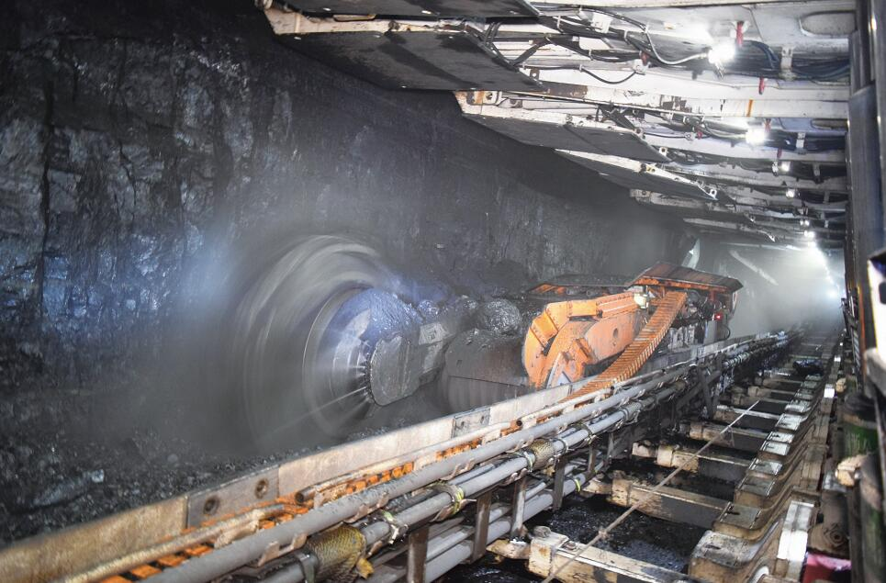
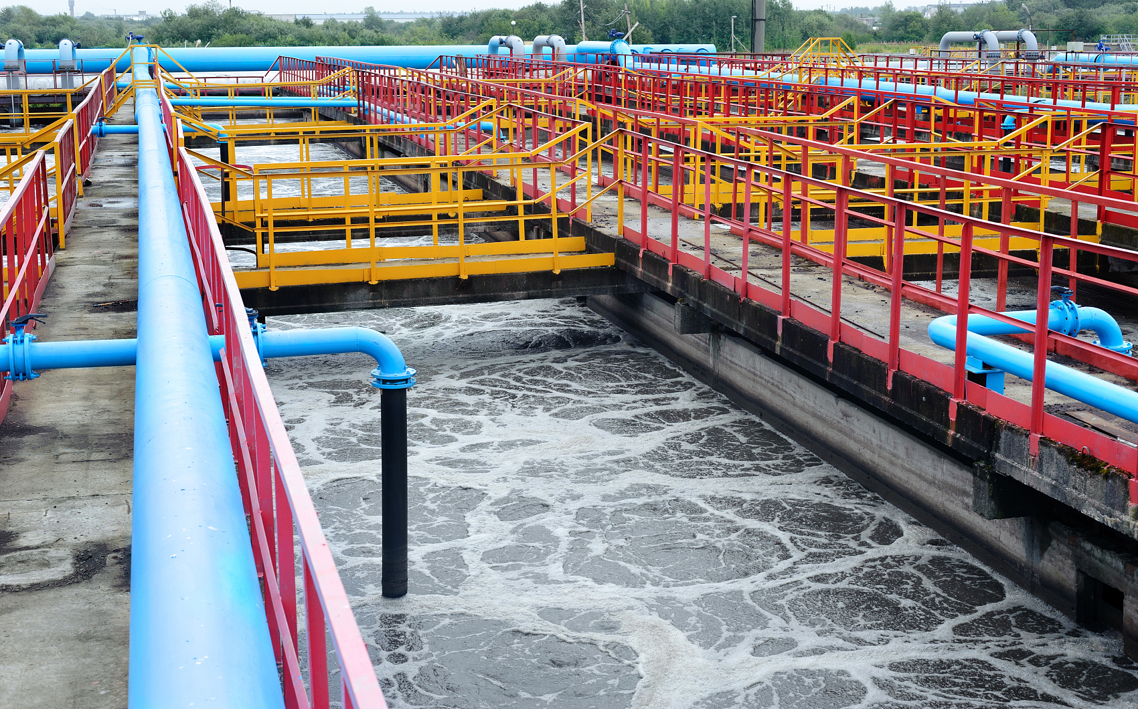
适用行业及重点监测设备
钢铁冶炼 | 石油化工 | 水泥行业 | 火电行业 | 啤酒饮料 | 煤炭行业 | 水处理行业
重点可监测设备
轧机
风机
汽轮机
空压机
鼓风炉
平炉
卷取机
平整机
矫直机
泵
…
水泵
物料泵
风机
离心机
压缩机
发动机
通风设备
搅拌机
双螺杆类设备
罗茨类设备
…
烘干机
球磨机
罗茨鼓风机
回转窑
破碎机
磨粉机
熟料拉链机
提升机
搅拌机
成球机
…
锅炉
烟风系统
泵组系统
发电机
风机
…
过滤槽
洗瓶机
灌装机
杀菌机
鼓引风机
双螺杆压缩机
其他泵+风机
…
矿用提升机
皮带机
振动筛
除铁电机
离心机
浮选机
入料泵
循环水泵
空压机
其他泵+风机
…
原水取水泵
增压输水泵
污泥排放泵
化学品加料泵
引风机
曝气机
污泥传输泵
…

Slide 7
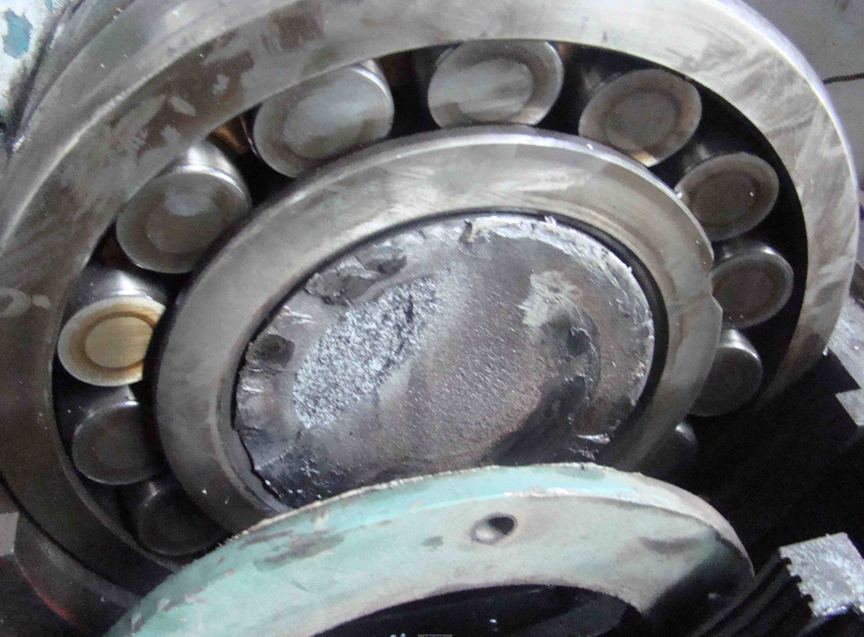
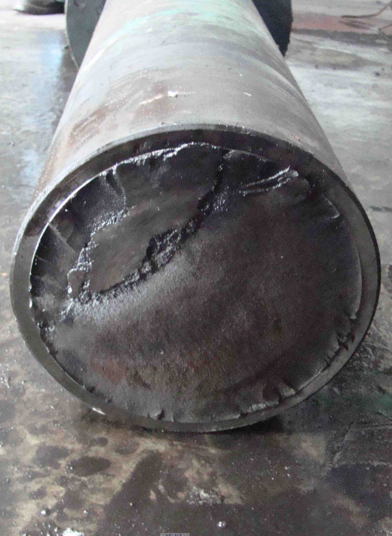
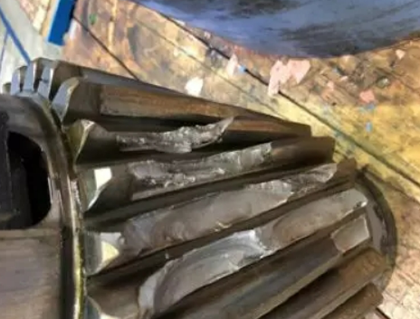
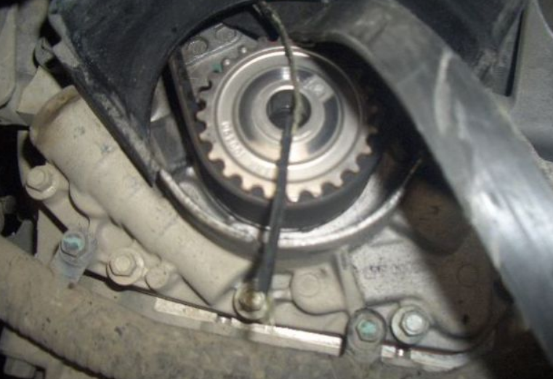
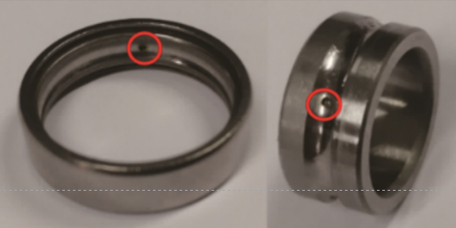
可识别的常见故障类型
旋转类设备可通过【物易管】实现状态监测并利用模型算法预测潜在故障问题。
故障类型 | 故障内容
轴系类故障 | 不平衡
 | 不对中
 | 轴弯曲
 | 联轴器故障
 | 轴裂纹
 | 松动
 | 摩擦
轴承类故障 | 滚动轴承故障
 | 滑动轴承故障
 | 偏翘轴承
齿轮类故障 | 齿轮故障
电器类故障 | 交流电动机故障
 | 直流电动机及其控制的故障
带传动故障 | 皮带故障
其他故障 | 旋转失速
 | 喘振
 | 液压力和流体动力激振
 | 紊流
 | 气穴
轴裂纹引起轴断裂
齿轮故障
断裂区
断齿
裂纹扩展区
皮带故障
轴承故障
皮带断裂
外圈故障
内圈故障

Slide 8

产品核心要素
设备智能监测系统
专家诊断
培训体系
系统是高效工具
诊断是优势服务
培训是深度赋能
智能
平台
稳定
硬件
算法
应用
算法
模型
行业
专家
实训
基地
教学
课程
职称
资质
同类产线集中管控
设备监测远程智能
算法模型沉淀平台
行业专家可靠诊断
教学实训技术原理
人才能力职称提升

Slide 9
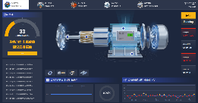
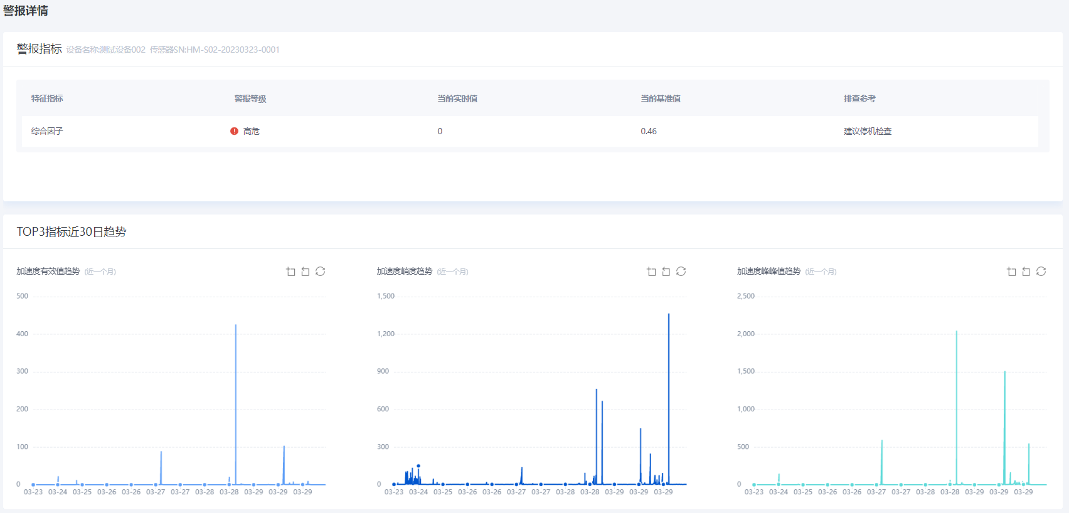
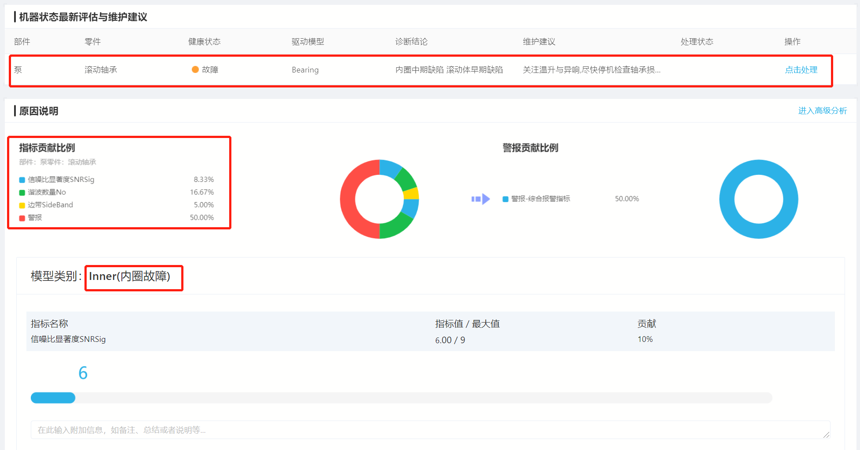
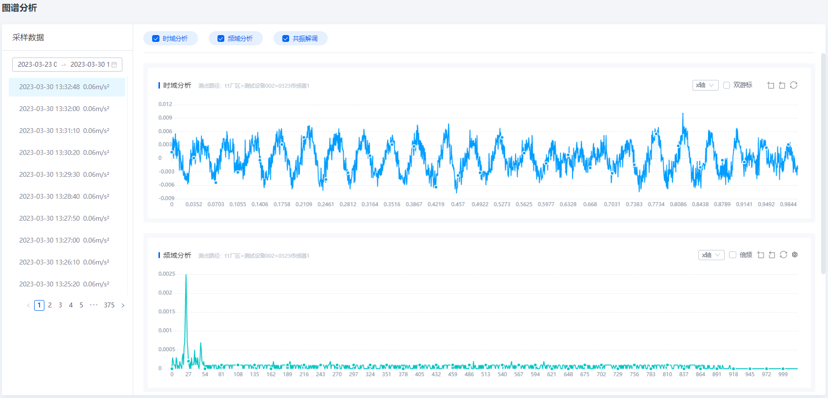
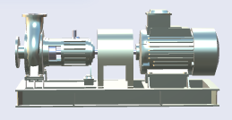




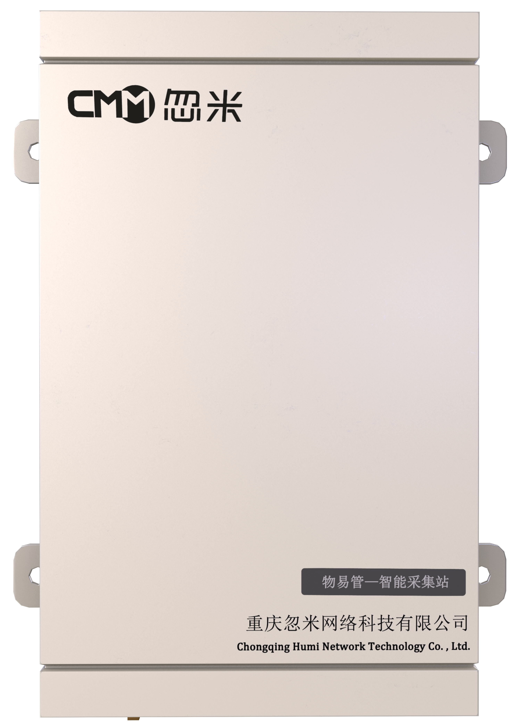
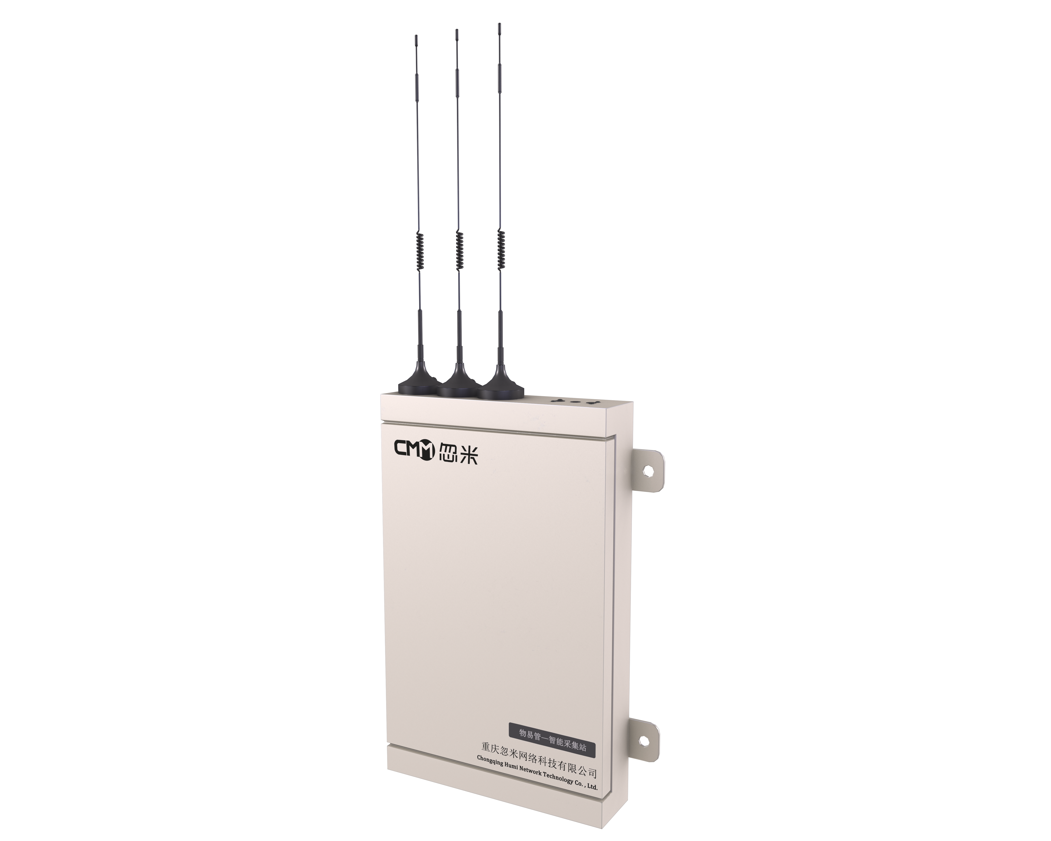
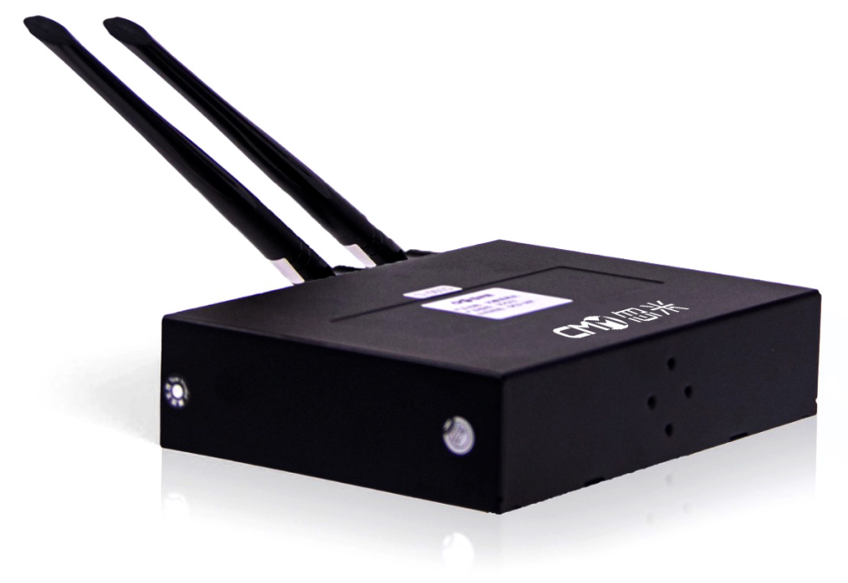
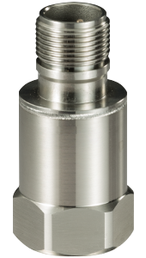
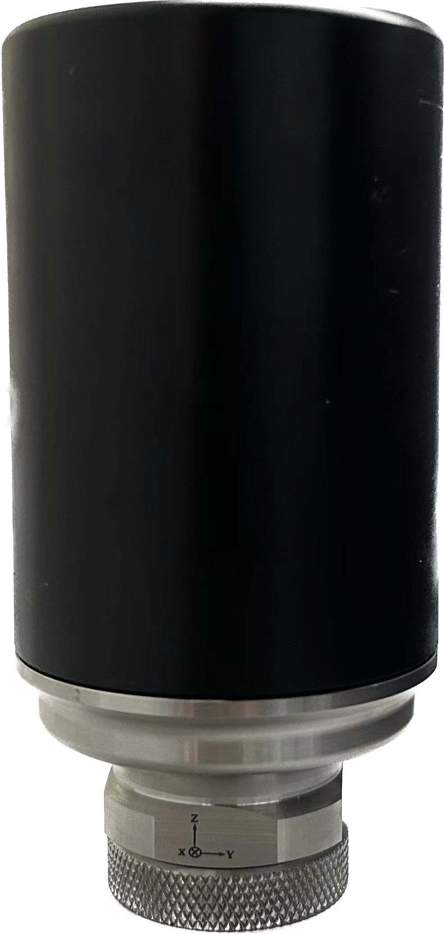
设备智能监测系统（1/14）整体架构
多层级运维系统，服务、管理摆脱“时间、地域、经验”限制。
应用
企业决策大屏
Web端应用
移动端APP
监测中心
报警中心
诊断中心
分析中心
模型仿真
中台
物联感知平台
数据管理平台
智能算法平台
数字孪生平台
设备接入、数据分发、边缘管理
数据清洗、数据存储、建模分析
算法管理、模型训练、模型运行
孪生体设计、拖拽编排、数据仿真
智能模型融入平台，行业诊断专家基于平台工作
硬件
有线采集系列产品
无线采集系列产品
工况数采网关

Slide 10

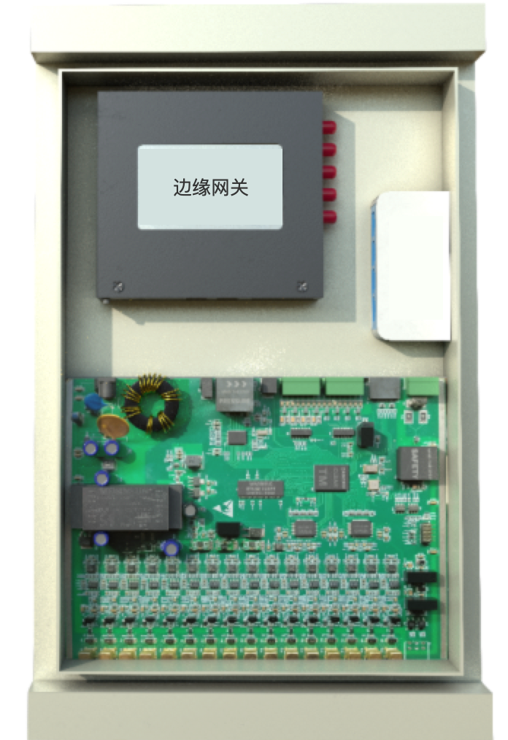
设备智能监测系统（2/14）硬件
有线振动采集站
实时数据16路通道
最大采样频率256KHZ
24位高精度A/D
断网保存7天历史数据
通信方式5G/4G/千兆以太网
传感器：有线传感器采集振动、温度等信号，适用集中采集场景
中高速设备监测
频率响应范围1Hz-15KHz
灵敏度100mV/g
测振范围±50g
测温范围-40~125℃（振温一体传感器）
常用于转速600-3000RPM场景
有线通频振动传感器
有线通频振动温度传感器
采集站：边缘计算处理引擎，根据处理规则引擎的配置，进行数据清洗，特征提取，减少>40%数据传输量。
低速设备监测
频率响应范围0.1Hz-6KHz
灵敏度500mV/g
测振范围±10g
测温范围-40~125℃（振温一体传感器）
可用于转速低于600RPM场景
有线低频振动传感器
有线低频振动温度传感器

Slide 11
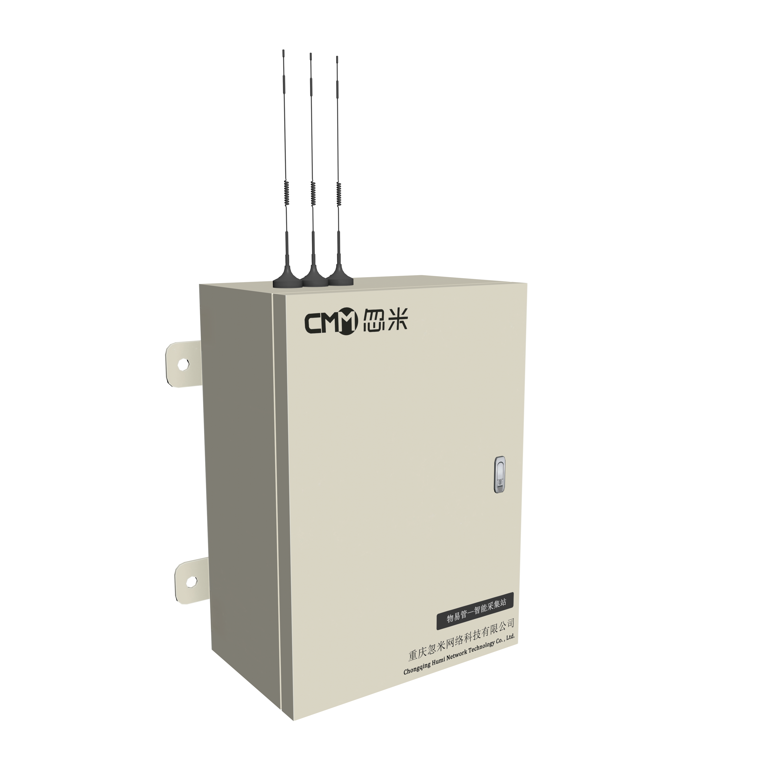
设备智能监测系统（3/14）硬件
无线采集站
最大接入60个无线节点
本地无线节点采用ZigBee通信
通信距离150米
通信方式5G/4G/千兆以太网断网保存30天历史数据
传感器：无线传感器采集振动、温度等信号，适用分散采集场景
中高速设备监测
频率响应范围Z轴2Hz-12,000Hz，X/Y轴0.5Hz-1600Hz
测振范围Z轴±50g，X/Y轴±16g
测温范围-40~125℃
本地通信距离150米
电源3.6V/8Ah锂电池，可用2年
无线频振动温度
传感器

Slide 12
设备智能监测系统（4/14）硬件
工况数采网关
工业数据采集，传输稳定
远程完成现场设备维护，随时查看设备运行状态
支持5G/4G无线通讯，减少现场布线
兼容70+工业协议，覆盖装备制造、电子信息等重点行业90%工业设备
内置防火墙，保障数据信息安全
产品
价值
解决设备接口、网络协议不统一
工业数据从采集到数据挖掘应用
设备数据互联互通，高效应用
提高生产效率和制造资源利用率

Slide 13

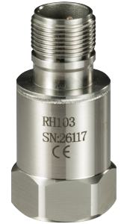
设备智能监测系统（5/14）中台能力
边缘智能
云：海量数据存储
云
边缘节点管理
算法远程部署，可远程升级
支持管理1000+边缘节点实例
数据协同
应用协同
镜像仓库
边缘数据上传
算法应用管理
边：低时延高效率
边缘算法处理
云边消息协同
边缘侧进行信号预处理、特征提取，降低数据量
云边消息实时协同，及时高效，降低60%的云计算资源费用
边
Edge Core
数据转发
时序存储
MQTT HUB（消息总线）
端：自主研发的采集设备
端
有线传感器数据采集稳定可靠
无线传感器可零线铺设，安装部署方便

Slide 14








设备智能监测系统（6/14）中台能力
物联感知
数据智能平台
客户数据库
客户指定服务
高频采样数据实时接入，百万级设备接入
API/MQ/...
物联感知平台
支持多系统数据统一接入，集中管理
4G/5G//Wi-Fi/有线/…
网络层
自研时序数据库，超20:1压缩比
MQTT/CoAP/HTTP/…
MQTT
MQTT/HTTP/…
设备直连
网关/边缘端接入
CDS/SCADA/专业
检测系统
支持1000+边缘实例管理，云边消息协同
感知层

Slide 15
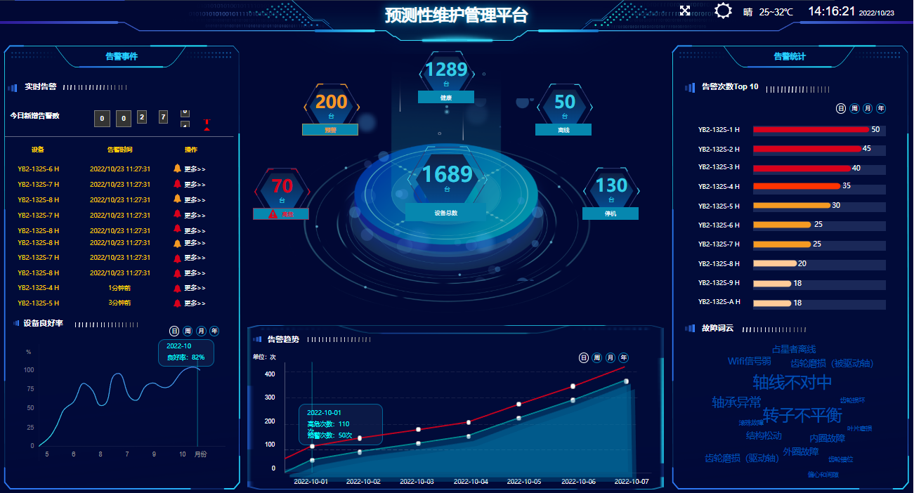
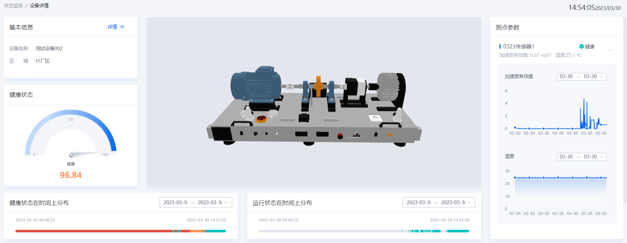
设备智能监测系统（7/14）中台能力
数据智能
海量数据存储
智能诊断
预测性维护
支持包括MySQL、Oracle、Hive等20+类型接入
支持PB级数据存储
提供流批一体数据接入能力
数据/ API
AI算法平台
数据高性能运算
算法管理
模型训练
模型管理
模型部署
提供适合大数据量计算高速分析场景的高速计算引擎
支持1000+算法模型运行
数据管理
数据仓库/数据湖
数据集成
数据开发
设备库
日志库
云原生资源弹性伸缩
库表管理
告警监控
业务运行库
基于k8s的云原生技术，支持容器化部署和资源调度，快速部署升级
弹性伸缩：根据负载情况，自动调整应用程序的资源使用量，以保证应用程序的高可用性和性能
数据汇聚
物联感知数据源

Slide 16
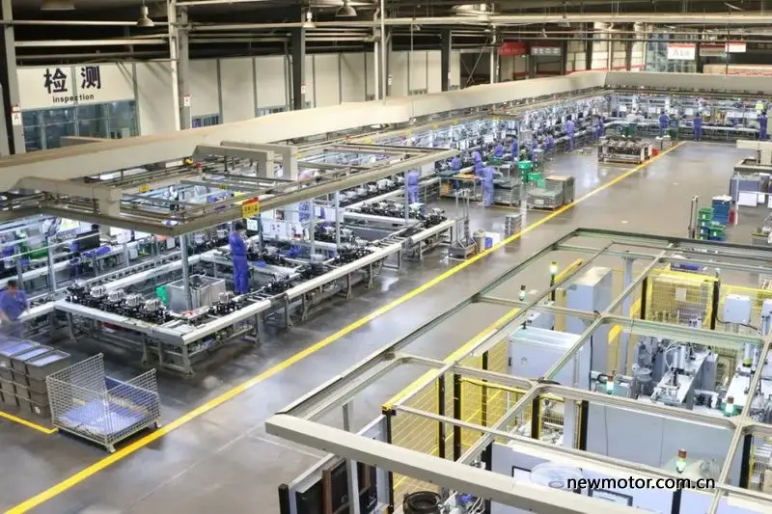
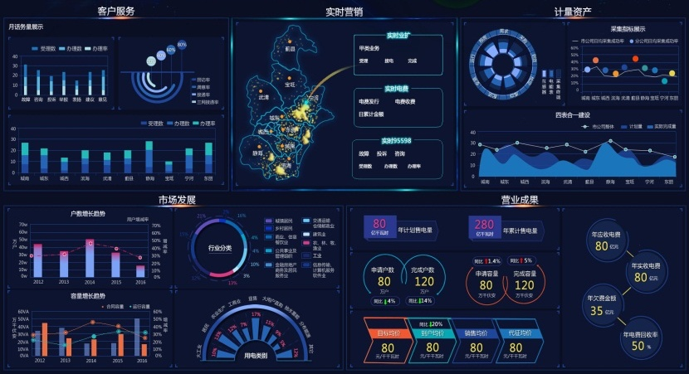
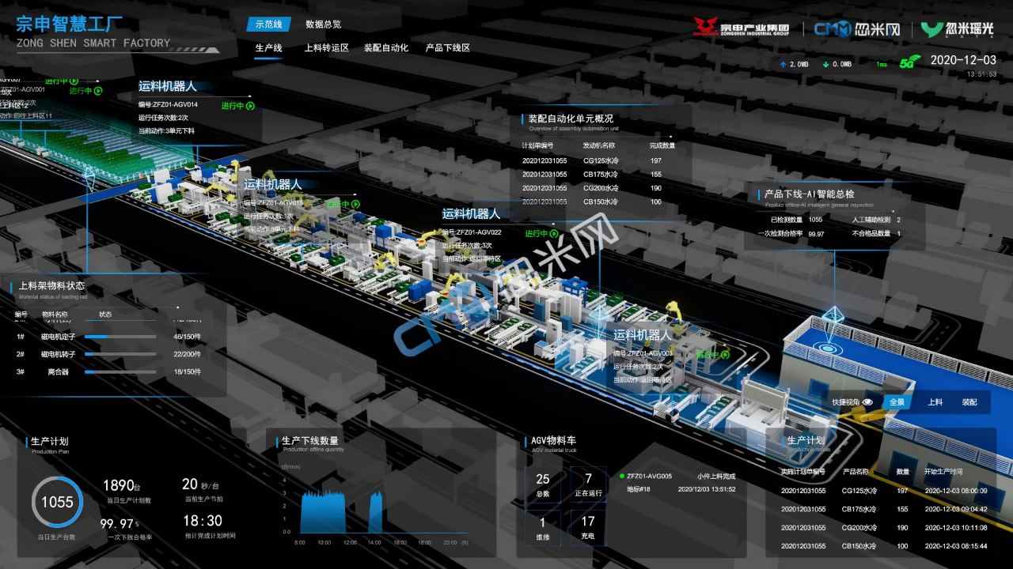
设备智能监测系统（8/14）中台能力
数字孪生
几何仿真
3D可视化
工业3D引擎
支持FBX、BIM等主流模型载入渲染
支持10余种材质、天气渲染系统，高效仿真
支持上亿海量模型秒级载入运行
支持拖拉拽构建2D/3D可视化仿真场景
场景构建
场景编辑器
场景关联
组件开发
数据配置
交互配置
规则配置
场景发布
多源数据接入
提供数据智能平台一键调用
提供物联感知物模型一键调用
支持第三方API、数据库等多渠道数据接入
数据管理
孪生体设计
数据接入
数据建模
模型管理
孪生体定义
数据过滤
规则配置
孪生体示例
丰富资源库
内置100+可视化组件自由选择
内置50+项目实战积累的海量可视化设计内容，激发创作灵感，项目拿来即用
支持在线代码开发可视化组件、功能组件
物联感知数据源
数据智能数据源
第三方API数据源

Slide 17

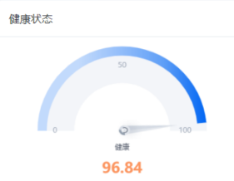
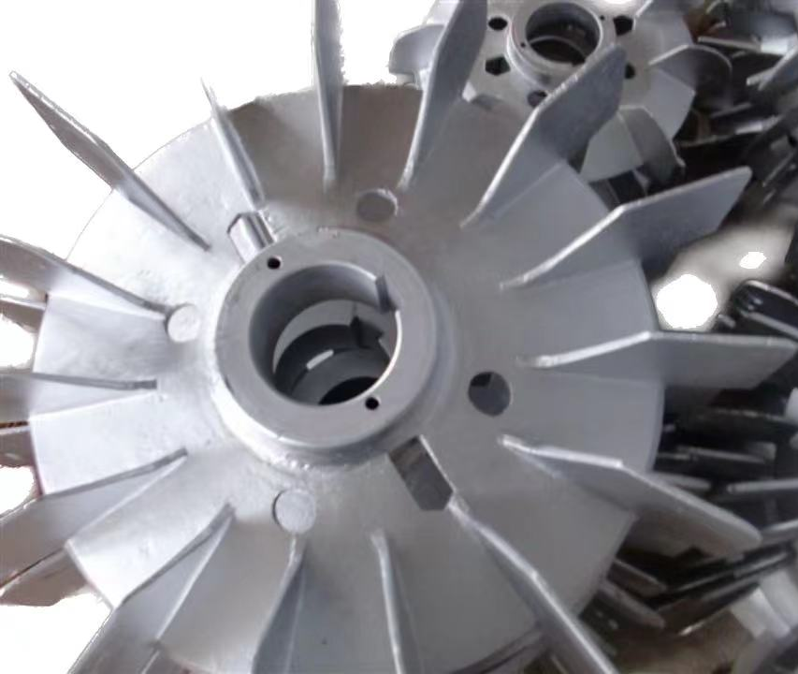
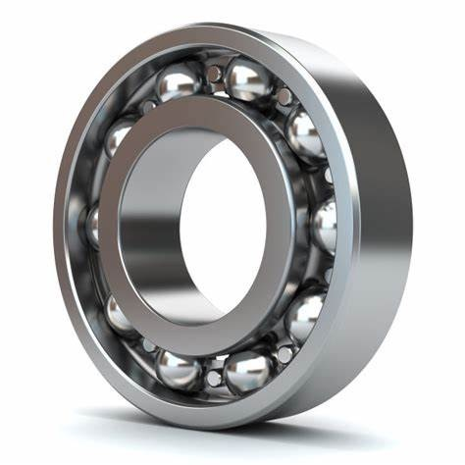
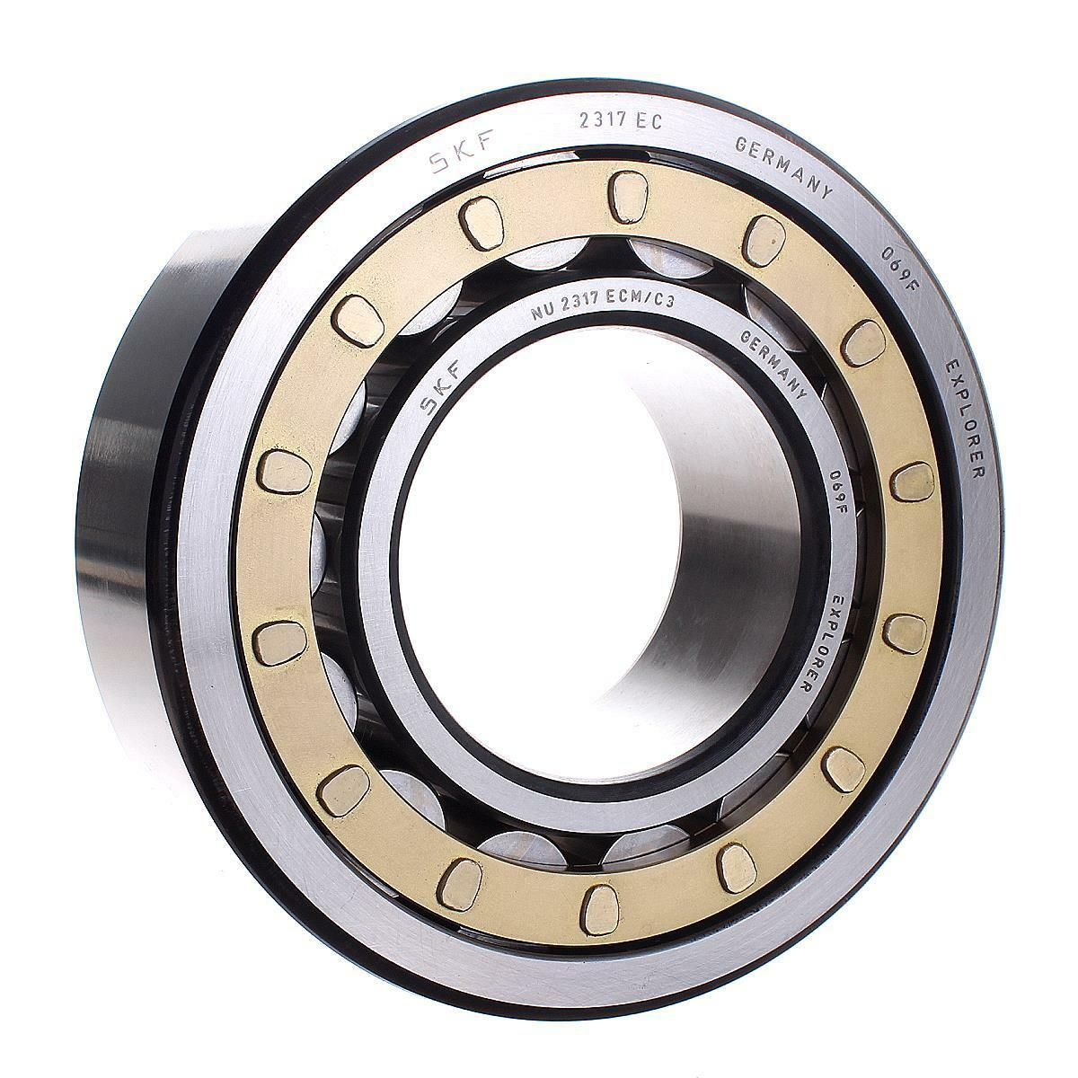
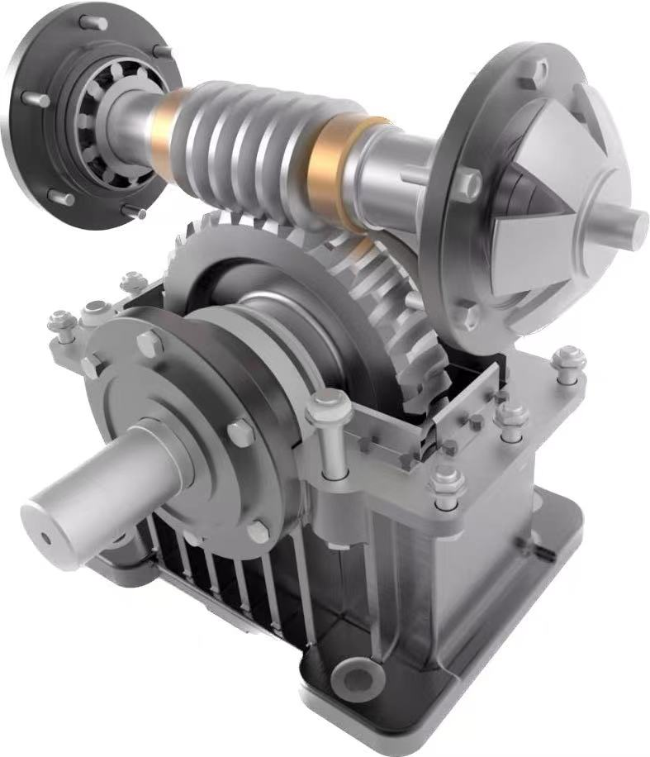
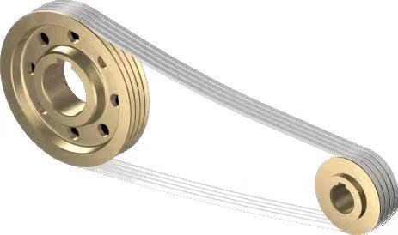
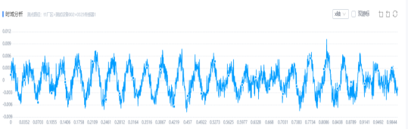

设备智能监测系统（9/14）能力中台
算法应用
边缘计算
智能报警
故障诊断
高级分析
轴系故障
轴承故障
传动故障
信号预处理
时域特征
频域特征
时频域特征提取
振动异常检测
健康得分
自动报警阈值
增速增幅报警
工况异常报警
叶片磨损
动不平衡
动不对中
轴承损伤
润滑不良
轴承磨损
轴承松动
齿轮磨损
皮带磨损
联轴器磨损
齿轮剥离
运行状态识别
转速识别
包络解调
倒谱分析
瀑布图分析
阶次跟踪

Slide 18
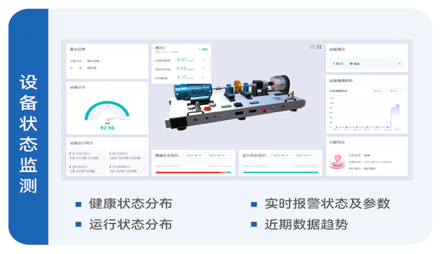
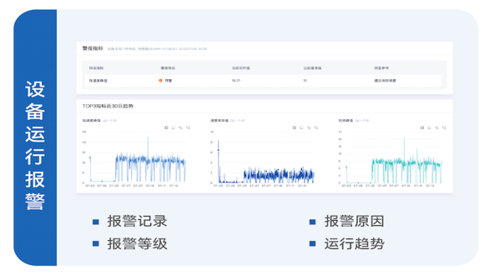
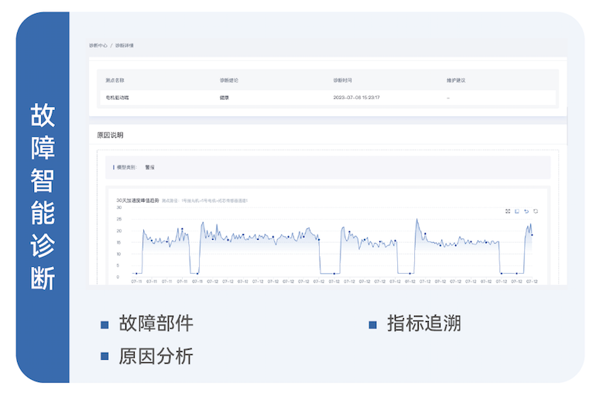
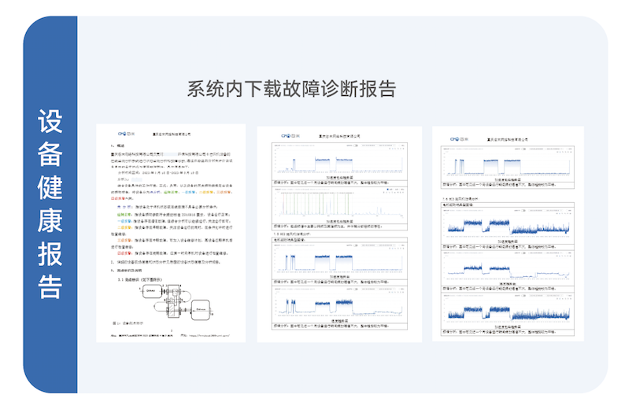

设备智能监测系统（10/14）应用
构筑基于工业互联网平台的“低成本、高效率、高质量”的设备精准运维数字平台
能看到 · 及时性
能看懂 · 指标化
能看透 · 维保策略
能看好 · 价值输出

Slide 19



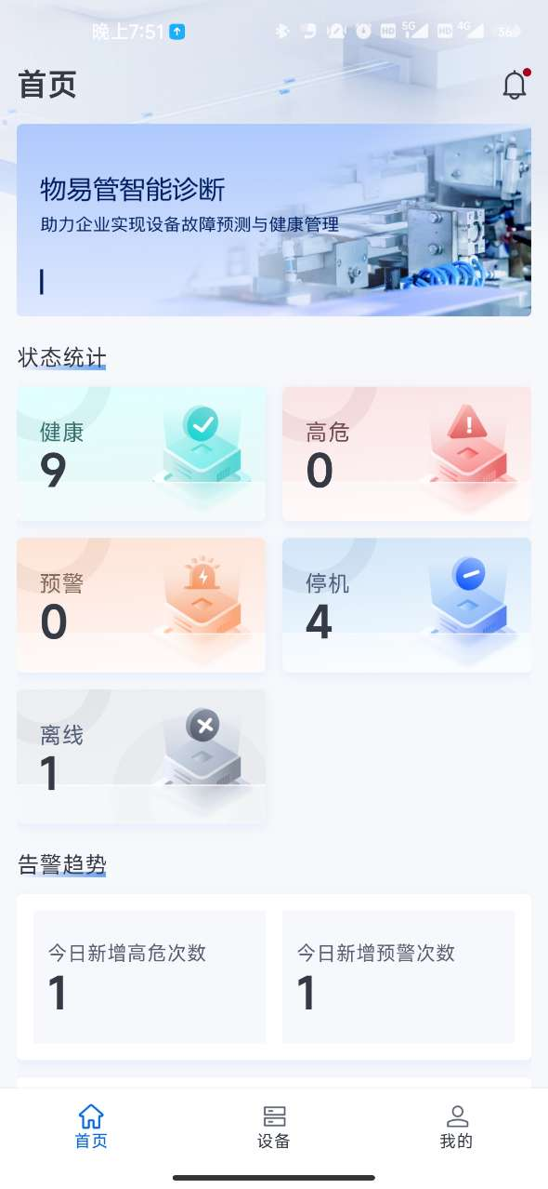
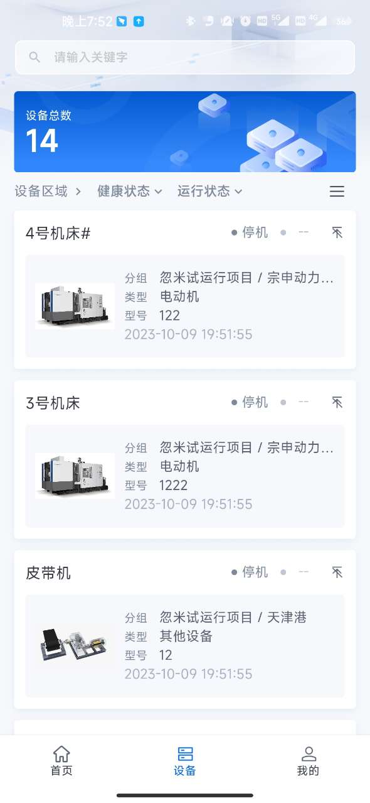
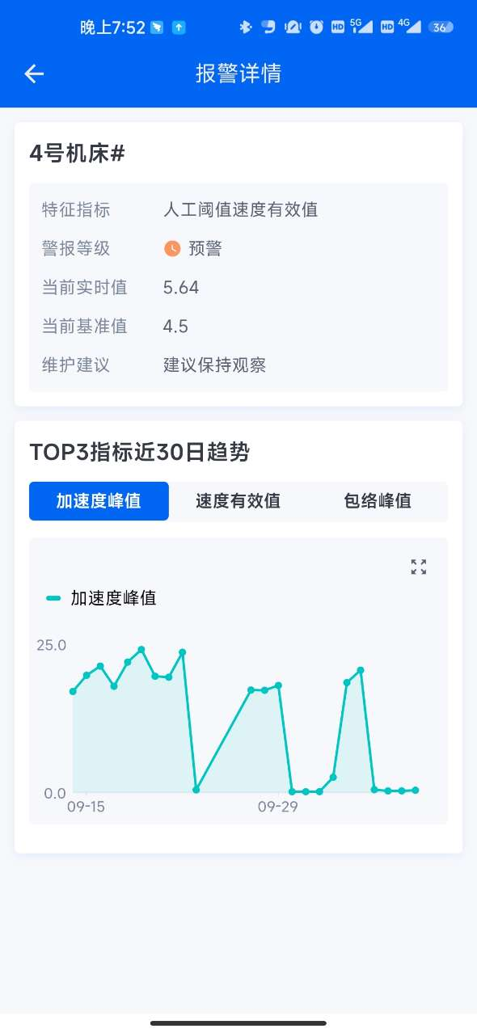
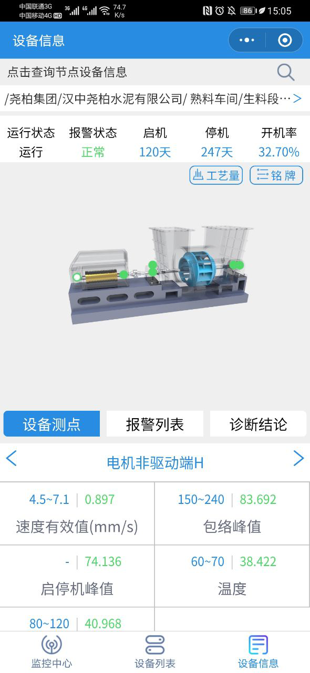
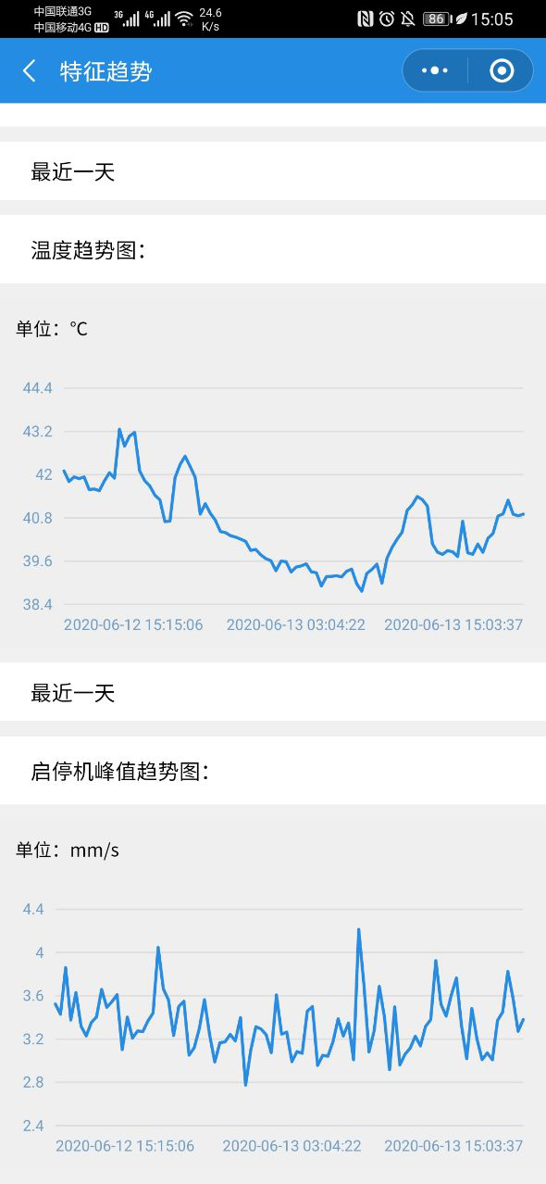
设备智能监测系统（11/14）应用
综合战情分析
助力智慧决策
（大屏端）
设备全生命周期健康管理
（电脑端）
移动快捷访问
问题及时处理
（移动端）
数智应用-APP
APP首页
设备运行状态
报警详情
集团领导决策
管理员设备管理
巡检员现场巡检

Slide 20
设备智能监测系统（12/14）专家诊断
专业振动分析师及行业专家，基于模型算法为设备提供全生命周期的健康保障。
健康体检报告
每月对所监测设备出具月度设备健康体检报告，评估所有被监测设备的健康状态，并以邮件或其他的形式发送给甲方指定的联系人，并进行报告解读和答疑。
故障诊断报告
对异常设备进行详细的数据分析与故障诊断，出具故障诊断报告，判定故障的部位，给出故障劣化趋势评估，并提供维护、维修指导意见，确保设备的安全运行。
检修验证服务
每次检修后，乙方会跟踪检修结果，并通过预测性维护系统评估检修效果。
专家咨询服务
针对存在疑难问题设备，乙方可提供诊断专家咨询服务。

Slide 21








设备智能监测系统（13/14）培训体系
依托忽米设备智能运维诊断分析专家+智能算法团队+旋转类设备预测性运维成功项目技术积累，以“提升设备可靠性与利用率”为宗旨设计开发振动分析师培训方案，打造1+1（1个实训基地，1套教学课程）振动分析师实训方案，培养智能化运维实战人才，助力企业提升设备智能运维水平。
教学
课程
理论课程
实训课程
技术发展与现状
振动原理
诊断分析
...
实训台搭建
故障模拟诊断
模拟考试
...
实训基地
软件
诊断平台
监测中心
报警中心
诊断中心
分析中心
算法/机理模型
硬件
实训台
传感器
工作台
电机
电机控制仪
故障模拟套件
有线采集站
有线传感器

Slide 22
设备智能监测系统（14/14）培训体系
教学课程遵循「一定范围振动分析师」ISO18436-2国际标准与任职要求，制定振动分析师和故障诊断培训与资格认证理论学习课程。
序号 | 课程 | 课程内容 | 课时
1 | 国内外状态检测技术 发展和现状 | 故障后维修、预防性维修、预测性维修、可靠性的维护、精准维修、平衡维修、对中维修、润滑维修、状态监测、振动分析概括 | 待定
2 | 诊断原理 | 简谐运动、周期、频次（Hz，CPM，阶）、振幅测量（位移、速度、加快度）、振动单位及单位变换、时域波形和频谱、固有频次、共振、临界转速、力、响应、阻尼、刚性、拍振、调制、信号形状、正弦曲线、重叠、瞬态冲击 | 待定
3 | 数据采集 | 采集仪器、动向范围、信噪比、传感器的工作原理、测点安装、待分析的最高频次，采集时间、测量计划、测量方法、辨别无效数据（无信号、传感器稳准时间、滑雪坡）、辨别异样情况（机器转速和负载） | 待定
4 | 信号处理 | RMS/峰值检波、线性与对数、时域波形加窗（标准窗、汉宁窗、平顶窗）、滤波器（低通、高通、带通、追踪波滤）、频次带宽、分辨率、平均（线性平均、时间同步平均、指数平均、峰值保持平均）、实际取值与频次放大 | 待定
5 | 状态监测 | 设备评估及分类、设置监测内容、报警设置（固定值报警、频段报警、包络报警）、标准评估、趋势评估 、辨别故障状态 | 待定
6 | 故障诊断 | 谱分析（谐波、边带）、频谱图（瀑布图、层叠图）、时域波形分析、相位分析、模态分析、轴心轨迹分析 伯德图、奈奎斯特图、质量不平衡、不对中、轴弯曲、偏心、机械松动、转子摩擦、轴承故障（转动轴承、滑动轴承）、电机故障、皮带和联轴器故障、齿轮箱故障分析、共振及临界转速、一般故障辨别。 | 待定
序号 | 课程 | 课程内容 | 课时
7 | 维护方式 | 轴对中、现场动平衡（单平面和双平面）、机械配件替换、绝缘和减振、减少共振、基本的维护方法 | 待定
8 | 设备概述与案例 | 电动机、发电机、驱动设施、泵、风机、空气处理设施、涡轮机、燃气涡轮机、压缩机、往复式机器、轧钢机、造纸机、机床、设施构造、管道系统、变速箱、转动轴承、润滑轴承、传动装置、联轴器、皮带轮、叶轮 | 待定
9 | 设备测试与诊断 | 敲击测试、强制响应测试、瞬态剖析 | 待定
10 | 验收测试 | 验收方法、质量指标及标准、验收报告 | 待定
11 | 报告及文档编写 | 状态检测报告、振动诊断报告、管理报告 | 待定
12 | 故障程度诊断 | 频普剖析、时域剖析、趋势剖析、诊断标准（总标准、频段标准、不同设备标准、严重程度、图形与描绘） | 待定

Slide 23
目录
Contents
01
行业背景
02
产品方案
03
核心优势
04
应用案例

Slide 24
物易管 · 核心优势
高性能的数据处理能力
采用信号处理和深度学习算法，过滤掉相关噪音和异常值，使得诊断结果更准确。
丰富的智能诊断模型库
沉淀500+机理模型、100+智能诊断模型，覆盖水泥、化工、钢铁等行业。
数据安全
强大的振动数据预警模型
将ISO阈值、自适应阈值、增幅增速预警等多种算法相结合，适用场景广泛。
精准的故障诊断能力
融合了振动预警+工况预警+专家诊断经验，快速构建设备故障预测模型。

Slide 25







物易管 · 丰富的机理模型
拥有市场主流轴承厂商3w+轴承库，包含SKF、NTN、NSK、MRC等品牌；
结合智能诊断算法与专家知识，可对于不同工况下的轴承故障可实现精准定位，准确识别轴承内圈、外圈、滚动体、保持架故障。

Slide 26









物易管 · 专业的人工诊断团队
系统监测
专业人工诊断团队
客户侧设备维护团队
齿轮箱/压缩机等复杂故障
系统内下载设备健康报告
智能报警
专业诊断工程师基于图谱和经验分析
指标异常、劣化趋势异常
不平衡
轴承松动跑套
阈值、增速、增幅报警
润滑不良
转子条松动
智能诊断
轴承/机泵/风机等 常规故障
联轴器故障
轴承故障
诊断机理+数据挖掘

Slide 27
物易管 · 健全的售后服务体系
合同签订后，为客户组建专属服务群，快速响应客户诉求、高效解决客户问题。
专属客户服务群
系统应用及诊断技术培训服务
在设备安装调试过程中，由具有丰富应用经验的忽米工程师为客户技术人员进行专业培训。
质保期内，忽米全程提供远程运维与技术支持服务，客户有操作资质人员负责协助。
系统运维服务
诊断服务期内，忽米将提供专家诊断服务，包括：设备健康体检报告、故障诊断报告、检修验证服务等。
专家诊断服务
质保期内，忽米提供产品硬件各部件免费保修服务（非人为损坏），对满足换货条件的硬件/配件提供换货服务。
硬件保修及换货服务

Slide 28
目录
Contents
01
行业背景
02
产品方案
03
核心优势
04
应用案例

Slide 29





应用案例（1/5）某稀土冶炼企业搅拌机组故障问题
客户痛点：稀土湿法冶炼的搅拌杆在生产搅拌过程当中，常发生搅拌杆损坏断裂掉入搅拌池的事故。一旦断裂需人工完成打捞，更换配件，重启设备等工作，严重影响生产效率并造成极大经济损失。
解决方案：对搅拌杆机组设备加装传感器，采集机组振动，搅拌杆位移数据。实时监测搅拌机组运行状态，基于特征数据进行频谱分析，实现故障提前预警。
现场设备：稀土搅拌电机+皮带+支撑轴承+搅拌杆
智能诊断预警
现场拆机验证
时间：5月7日
分析：振动速度值在突然上升后趋势趋于稳定，分析发现速度频谱中主要为工频信号，幅值较高，时域波形近似正弦波，在波峰波谷处存在轻微的碰磨迹象且其轴心轨迹图呈现椭圆形
结论：判断机组的故障源为搅拌杆存在不平衡故障，存在脱落风险
时间：5月8日
拆机：搅拌杆外观出现裂纹
处理：立即进行搅拌杆更换
价值：搅拌杆断裂之前，提前进行更换，只需要2个人花2小时即可完成更换，减少停机损失，节约人工5.5天，每次减少停产带来的损失近20万

Slide 30





应用案例（2/5）某采油厂注水泵滑动轴承碰磨故障
客户痛点：为了弥补原油采出后所造成的地下亏空，保持或提高油层压力，必须通过注水泵对油田进行注水，注水泵一旦损坏，直接影响地下原油的开采作业，对注水泵进行重点监测，减少计划外的停机作业，减低安全事故发生概率。
设备基本信息
诊断分析及建议
现场拆机验证
设备信息（2022年11月16日）
设备 | 4#注水泵（多级离心泵）A类设备
设备描述 | 结构：电机 + 弹性柱销联轴器 + 多级泵 电机： YK1400-2/900 三相异步鼠笼式，静压滑动轴承泵：节段式9级离心泵，动压滑动轴承工况：转速2985RPM 功率400KW
背景描述 | 根据在线监测系统监测，泵侧自2022年9月26日开始振动幅值开始上升，期间我司多次出具诊断报告并提醒安排检修，直至11月16日切换备机开始检修。
分析：速度时域波形存在明显碰磨的特征；频谱中1x转频及其倍频极为丰富（松动），并且3、7x转频幅值较高。
结论：电机侧轴瓦与轴颈存在磨损；泵侧轴颈与轴瓦存在严重磨损，或者导叶套与叶轮挡套、叶轮口环与密封环存在碰磨。
建议：（1）检查电机侧和泵侧轴瓦；（2）检查叶轮口环与密封环、导叶套与叶轮挡套是否存在碰磨。
价值：减少0.5天的抢修时间，避免安全事故发生。

Slide 31




应用案例（3/5）某输油站输油泵滚动轴承外圈故障
客户痛点：输油泵作为油气集输系统中的重要组成设备，它的稳定运行直接影响原油的外输作业、影响原油产量，严重故障时的可能会引发安全生产事故，比如发生起火。
设备基本信息
诊断分析及建议
现场拆机验证
拆机后可见轴承外圈明显损伤
设备信息（2022年7月18日）
设备名称 | 电机+膜片联轴器+多级泵（多级卧式离心泵）
设备描述 | 结构：电机 + 弹性柱销联轴器 + 离心泵 电机：西门子1MS4 450-2C90-Z 三相异步鼠笼式电机 NDE：SKF 6220C3 DE：SKF 6220C3VL0241 泵：苏尔寿HSD2 5 S16 DE:SKF 6216/NDE:SKF 7313 DUPLEX 工况：2974RPM 变频 功率：802kW
背景描述 | 系统安装使用后，通过采集全面的振动波形数据，发现电机端存在轴承外圈故障，加速度包络幅值出现多次报警，SCADA系统振动数据未见异常。
分析：
1、在线监测系统振动趋势图中，幅值上升明显
2、电机非驱动端水平加速度包络频谱图，可见明显的轴承外圈故障特征频率及其多个倍频。
结论：电机非驱动端轴承外圈损伤。
建议：建议在下次大修时更换轴承。

Slide 32




应用案例（4/5）某化工企业循环泵轴承松动
客户痛点：导热油循环泵是驱动热介质油作为换热媒介，让系统在热态下能长期稳定运转无泄漏，且无附加冷却系统，如果发生循环泵故障，会影响工艺，如果发生泄露，就会产生较大的生产事故。
现场设备
热介质油循环泵
数据分析
远程在线服务
分析报告
发现故障提前备件
拆机验证
泵驱动端轴承损坏
价值
安排计划性检修，验证了热介质油循环泵泵驱动端轴承故障的诊断结果，保证了产线正常产量，避免了单日约200万损失。
避免了产线的安全生产事故，挽救了更大范围声誉损失。

Slide 33




应用案例（5/5）某水泥厂风机轴承电腐蚀
客户痛点：水泥厂辊压机的收尘风机把过滤处理后将净化后的气体排放到大气中，同时将捕集的粉尘排出或回收利用，达到保护环境和人类健康的目的。水泥厂收尘风机是水泥生产过程中重要的环保设备之一，若发生故障将可能导致环保不达标，工厂停业整顿。
现场设备
辊压机收尘风机
数据分析
远程在线服务
拆机验证
电机驱动端轴承电蚀
分析报告
发现故障提前备件
价值
通过风机的设备监测，及时发现电机驱动端轴承电蚀故障，经过客户停机检修、更换轴承、拆解轴承后发现，内圈滚道有明显的“搓衣板”状电蚀痕迹。
找到故障问题的根本原因，为后续的设备维修提供了依据，避免了设备维修后再次过早损坏事件的发生，避免了产线的安全生产事故。

